Slide 1


Slide 2






تعيين تلميذ(ة) للإجابة.
توجيهات و شرح التعليمات.
عرض فيديو.
المرور بين الصفوف للمساعدة و تصحيح الإنجازات.
عمل في ثنائيات.
نهاية الشريط، المرور إلى الشريحة الموالية.

Slide 3

تنظيم حصص الأسبوع
اليوم 4 -
اليوم 1 -
نشاط اعتيادي .
إنتاج كتابي الحصة 3- .
إنتاج كتابي الحصة4 .
نشاط اعتيادي.
أساليب .
استماع وتحدث .
اليوم 5 -
اليوم2 -
نشاط اعتيادي .
قراءة : الحصة -4- .
إنتاج كتابي الحصة . 5
نشاط اعتيادي .
قراءة : الحصة -1- .
قراءة الحصة-2- .
اليوم 6 -
اليوم 3 -
نشاط اعتيادي .
مراجعة توليف (شكل وفهم)+ دعم .
نشاط اعتيادي .
قراءة : الحصة-3- .
تراكيب .
Révision
Lecture offerte

Slide 4






هيكلة حصة اليوم
- 01 افتتاح الحصة
ترحيب ؛
تدبير السلوك؛
نشاط اعتيادي.
- 02أساليب
أساليب الوصف وصيغه.
- 03استماع وتحدث
مكة المكرمة ملتقى عالمي.

Slide 5

عند نهاية الحصة
على الأقل 80% من المتعلمين سيكونون قادرين على:
قراءة فقرة دون أخطاء.
الوصف باستعمال أساليب متنوعة.
مناقشة فكرة "مكة المكرمة ملتقى عالمي".

Slide 6

افتتاح الحصة
افتتاح الحصة
ترحيب ؛
تدبير السلوك؛
نشاط اعتيادي.

Slide 7
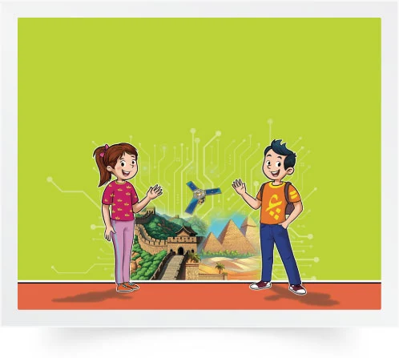
مرحبا بكم، سنبدأ حصة اللغة العربية.
اختــتام الحــصة
استـماع وتحدث
أساليب
افتتاح الحصة

Slide 8

ضعوا الكراسة والدفتر واللوحة في القمطر.
اختــتام الحــصة
استـماع وتحدث
أساليب
افتتاح الحصة

Slide 9





حاولوا الالتزام بهذه السلوكات. من يذكرنا بها؟
اختــتام الحــصة
استـماع وتحدث
أساليب
افتتاح الحصة
أُصَحِّحُ أَخْطائي عَلى كُرّاسَتي وَدَفْتَري.
أَتَحَدَّثُ بِلُغَةٍ عَرَبِيَّةٍ سَليمَةٍ مِنَ ٱلأَخْطاءِ.

Slide 10
نبدأ حصتنا بنشاط الطلاقة. من يذكرنا بضوابط القراءة بطلاقة؟
اختــتام الحــصة
استـماع وتحدث
أساليب
افتتاح الحصة
ما ضَوابِطُ ٱلْقِراءَةِ بِطَلاقَةٍ؟

Slide 11
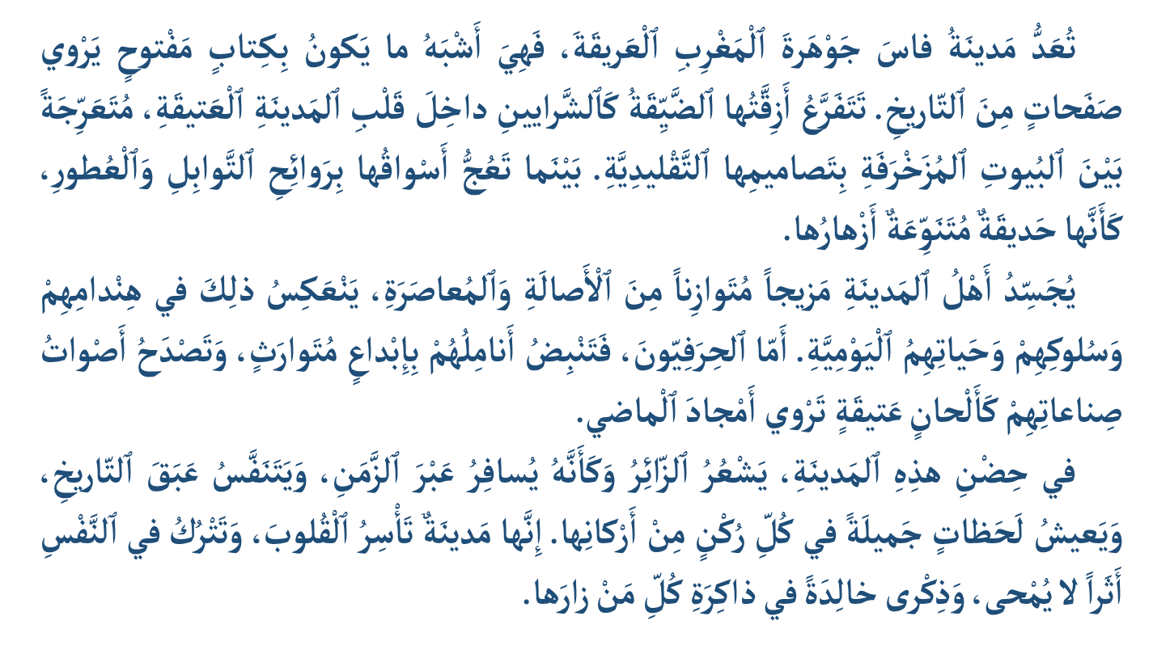
من يقرأ ؟ الفائز من لم يرتكب أي خطأ.
اختــتام الحــصة
استـماع وتحدث
أساليب
افتتاح الحصة

Slide 12

الفائزون في هذه الحصة هم ...........................................................................
اختــتام الحــصة
استـماع وتحدث
أساليب
افتتاح الحصة

Slide 13
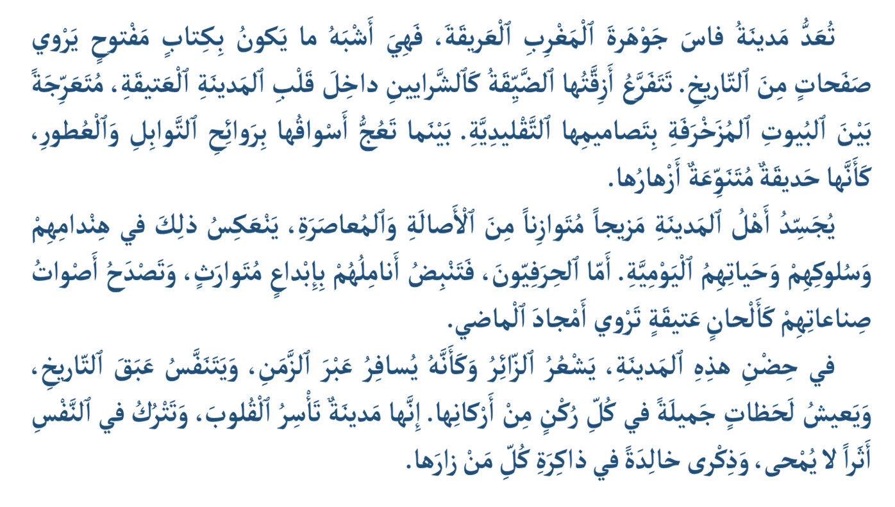
بعد قراءتكم للنص، أجيبوا عن السؤال التالي على دفاتر البحث؟
اختــتام الحــصة
استـماع وتحدث
أساليب
افتتاح الحصة
حَدِّد(ي) ٱلْفِكْرَةَ ٱلْعامَّةَ لِلنَّصِّ.

Slide 14
من يجيب عن السؤال ؟
اختــتام الحــصة
استـماع وتحدث
أساليب
افتتاح الحصة
حَدِّد(ي) ٱلْفِكْرَةَ ٱلْعامَّةَ لِلنَّصِّ.

Slide 15
أساليب
أساليب الوصف وصيغه
أسلوب التشبيه؛
أسلوب التفضيل؛
استعمال النعت الحقيقي؛
استعمال النعت السببي؛
استعمال الحال.

Slide 16
في هذه الحصة سنتعلم كيف تصفون شخصا أو مشهدا بأساليب وصيغ متنوعة.
اختــتام الحــصة
استـماع وتحدث
أساليب
افتتاح الحصة
سَأَتَعَلَّمُ كَيْفَ أَصِفُ شَخْصاً أَوْ مَشْهَداً بِٱسْتِعْمالِ أَساليبَ وَصِيَغٍ مُتَنَوِّعَةٍ.

Slide 17
من يذكرنا بالأساليب والظواهر اللغوية التي تساعدنا على الوصف؟
اختــتام الحــصة
استـماع وتحدث
أساليب
افتتاح الحصة
ما ٱلْأَساليبُ وَٱلظَّواهِرُ ٱللُّغَوِيَّةُ ٱلَّتي تُساعِدُنا عَلى ٱلْوَصْفِ؟

Slide 18
نتذكر جماعة. من يقرأ؟
اختــتام الحــصة
استـماع وتحدث
أساليب
افتتاح الحصة
أُسْلوبُ ٱلتَّشْبيهِ؛
اَلنَّعْتُ ٱلْحَقيقِيُّ؛
اَلنَّعْتُ ٱلسَّبَبِيُّ؛
اَلْحالُ.

Slide 19
من يذكرنا بمعنى التشبيه؟
اختــتام الحــصة
استـماع وتحدث
أساليب
افتتاح الحصة
ما ٱلْمَقْصودُ بِٱلتَّشْبيهِ؟

Slide 20
لنتذكر جماعة. من يقرأ؟
اختــتام الحــصة
استـماع وتحدث
أساليب
افتتاح الحصة
يُساعِدُ أُسْلوبُ ٱلتَّشْبيهِ عَلى وَصْفِ شَخْصٍ أَوْ شَيْءٍ بِتَحْديدِ وَجْهِ ٱلشَّبَهِ بَيْنَهُ وَبَيْنَ شَيْءٍ آخَرَ.
مِثالٌ: اَلْأُمُّ كَٱلنَّخْلَةِ في عَطائِها.

Slide 21
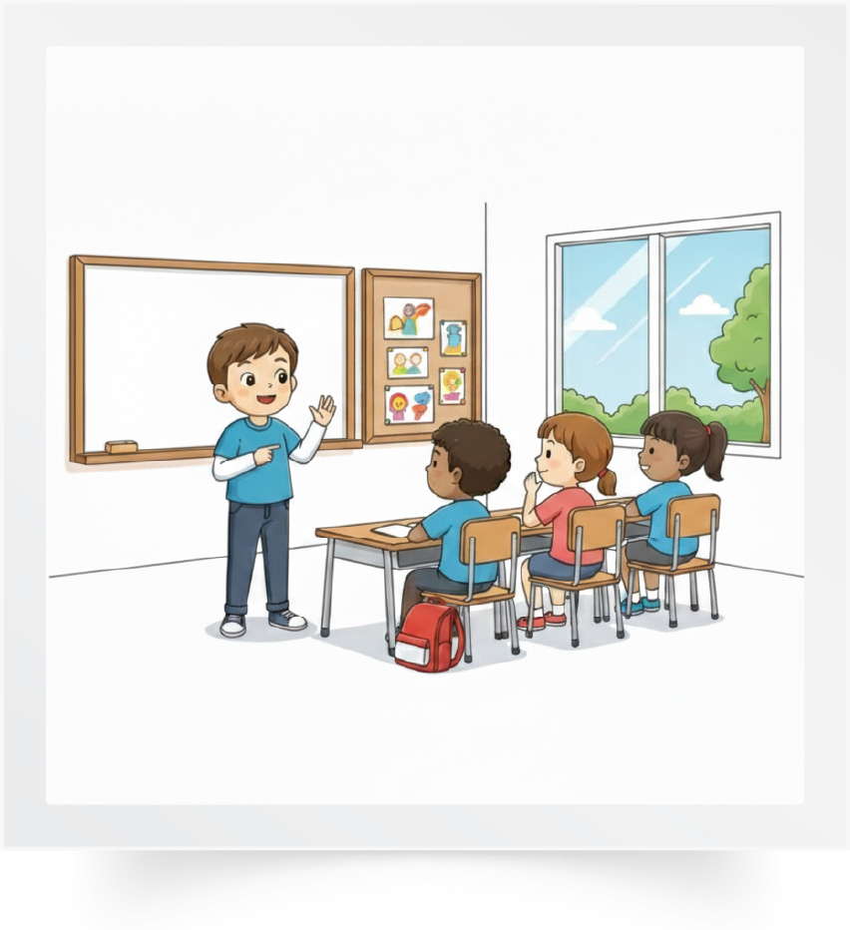

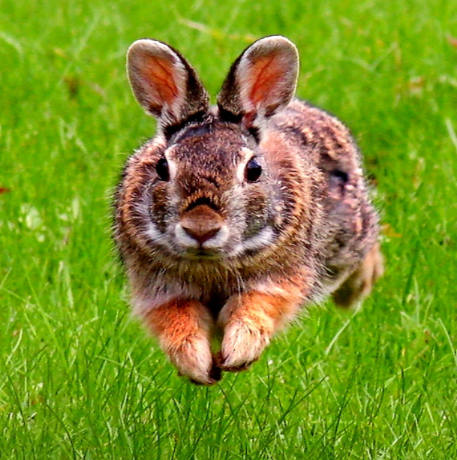
من يعيد وصف سرعة سعيد مستعملا أسلوب التشبيه؟ (توجيه التلاميذ إلى تغيير أداة التشبيه.)
اختــتام الحــصة
استـماع وتحدث
أساليب
افتتاح الحصة

Slide 22
نتذكر جماعة. من يقرأ؟
اختــتام الحــصة
استـماع وتحدث
أساليب
افتتاح الحصة
اَلطِّفْلُ كَــــــٱلأَرْنَبِ في ٱلسُّرْعَةِ.
اَلطِّفْلُ كَـــأَنَّهُ أَرْنَبٌ في ٱلسُّرْعَةِ.
اَلطِّفْلُ أَشْبَهُ بِٱلأَرْنَبِ في ٱلسُّرْعَةِ.
اَلطِّفْلُ مِثْلُ ٱلْأَرْنَبِ في ٱلسُّرْعَةِ.

Slide 23
الآن، انتبهوا سأقوم بوصف الطفل مستعملا نعوتا حقيقية وسببية؟
اختــتام الحــصة
استـماع وتحدث
أساليب
افتتاح الحصة
نَعْتٌ سَبَبِيٌّ
نَعْتٌ حَقيقِيٌّ
نَعْتٌ حَقيقِيٌّ
اَلطِّفْلُ ٱلصَّغيرُ وَٱلْجَميلُ شَعْرُهُ يَرْتَدي حِذاءً بُنِّيَّ ٱللَّوْنِ.

Slide 24
دوركم. من يختار عنصرا من العناصر التالية، ثم يقدم وصفا للطفل مستعملا النعوت المناسبة؟
اختــتام الحــصة
استـماع وتحدث
أساليب
افتتاح الحصة
شَكْلُهُ
هِنْدامُهُ

Slide 25
ننتقل إلى الحال. من يحاول إتمام الجملة التالية مستعملا حالا مفردا لوصف الطفل؟
اختــتام الحــصة
استـماع وتحدث
أساليب
افتتاح الحصة
يَرْكُضُ ٱلطِّفْلُ ............

Slide 26
هذا مقترح آخر. من يقرأ؟ (مطالبة التلاميذ بتغيير الحال مع الحفاظ على بنية الجملة.)
اختــتام الحــصة
استـماع وتحدث
أساليب
افتتاح الحصة
يَرْكُضُ ٱلطِّفْلُ مُتَّجِهاً نَحْوَ ٱلْمَدْرَسَةِ.

Slide 27
من يصف الطفل على الصورة موظفا حالا في صيغة جملة اسمية أو شبه جملة؟
اختــتام الحــصة
استـماع وتحدث
أساليب
افتتاح الحصة
يَرْكُضُ ٱلطِّفْلُ ................

Slide 28
هذان مقترحان آخران. من يقرأ؟ (مطالبة التلاميذ بتغيير الحال مع الحفاظ على بنية الجملة.)
اختــتام الحــصة
استـماع وتحدث
أساليب
افتتاح الحصة
يَرْكُضُ ٱلطِّفْلُ وَهُوَ مُتَّجِهٌ نَحْوَ ٱلْمَدْرَسَةِ.
يَرْكُضُ ٱلطِّفْلُ بِسُرْعَةٍ.

Slide 29
من يذكرنا بالأساليب التي استعملناها لوصف الطفل سعيد؟
اختــتام الحــصة
استـماع وتحدث
أساليب
افتتاح الحصة
ما ٱلْأَساليبُ وَٱلظَّواهِرُ ٱللُّغَوِيَّةُ ٱلَّتي ٱسْتَعْمَلْناها لِوَصْفِ ٱلطِّفْلِ سَعيدٍ؟

Slide 30
نتذكر جماعة من يقرأ؟
اختــتام الحــصة
استـماع وتحدث
أساليب
افتتاح الحصة
أُسْلوبُ ٱلتَّشْبيهِ؛
اَلنَّعْتُ ٱلْحَقيقِيُّ؛
اَلنَّعْتُ ٱلسَّبَبِيُّ؛
اَلْحالُ.

Slide 31
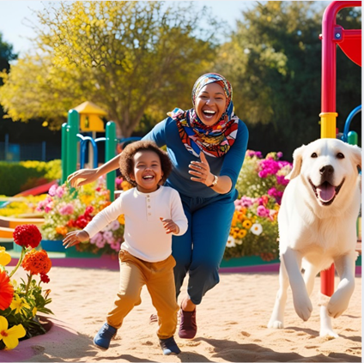
من يختار أسلوبا أو ظاهرة لغوية ثم يصف عنصرا من المشهد التالي: ( توجيه التلاميذ إلى تغيير الأساليب و الصيغ.)
اختــتام الحــصة
استـماع وتحدث
أساليب
افتتاح الحصة
أُسْلوبُ ٱلتَّشْبيهِ؛
اَلنَّعْتُ ٱلْحَقيقِيُّ؛
اَلنَّعْتُ ٱلسَّبَبِيُّ؛
اَلْحالُ.

Slide 32

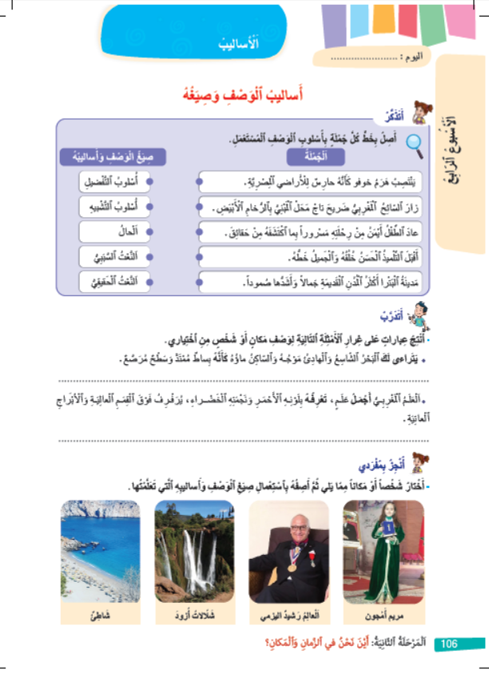
خذوا كراساتكم الصفحة "106". أنجزوا نشاط " أتذكر" وناقشوا بشكل ثنائي أجوبتكم.
اختــتام الحــصة
استـماع وتحدث
أساليب
افتتاح الحصة

Slide 33
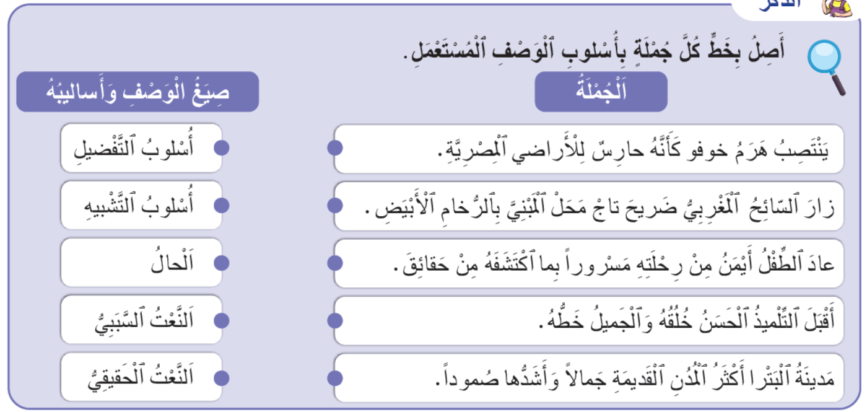
نصحح جماعة. (مطالبة التلاميذ باقتراح أجوبة مناسبة أخرى.)
اختــتام الحــصة
استـماع وتحدث
أساليب
افتتاح الحصة

Slide 34
صححوا على كراساتكم. (جميع الأجوبة المناسبة مقبولة).
اختــتام الحــصة
استـماع وتحدث
أساليب
افتتاح الحصة

Slide 35
ننتقل إلى نشاط "أتدرب " على الصفحة نفسها. من يقرأ التعليمة؟ التركيز على الأساليب المكتوبة بخط بارز.
اختــتام الحــصة
استـماع وتحدث
أساليب
افتتاح الحصة

Slide 36
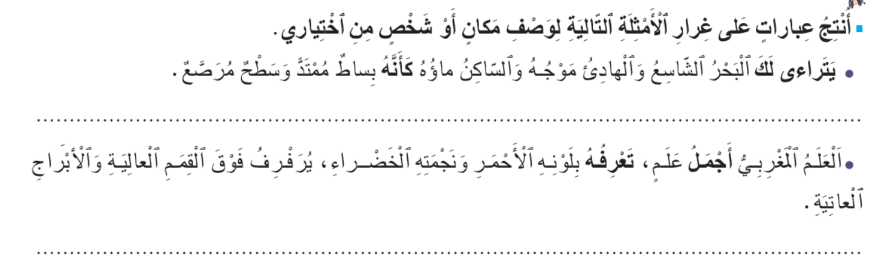
نصحح جماعة. (مطالبة التلاميذ بتقديم عبارات أخرى )
اختــتام الحــصة
استـماع وتحدث
أساليب
افتتاح الحصة
يَتَراءى لَكَ....................كَأَنَّهُ.........................
........أَجْمَلُ ............تَعْرِفُهُ.........................

Slide 37
ننتقل إلى نشاط "أنجز مفردي". من يقرأ التعليمة؟
اختــتام الحــصة
استـماع وتحدث
أساليب
افتتاح الحصة

Slide 38
من يقدم وصفا للشخص أو المشهد الذي اختاره مستعملا أساليب الوصف وصيغه.
اختــتام الحــصة
استـماع وتحدث
أساليب
افتتاح الحصة

Slide 39

أحسنتم جميعا. ننتقل إلى حصة الاستماع والتحدث.
اختــتام الحــصة
استـماع وتحدث
أساليب
افتتاح الحصة

Slide 40
استماع وتحدث
التحدث
تذكير؛
أخذ الكلمة والتحدث باسترسال لمناقشة فكرة "مكة المكرمة ملتقى عالمي".

Slide 41
ستواصلون مناقشة نص «مكة المكرمة ملتقى عالمي».
اختــتام الحــصة
استـماع وتحدث
أساليب
افتتاح الحصة
مَكَّةُ ٱلْمُكَرَّمَةُ مُلْتَقىً عالَمِيٌّ

Slide 42
نتذكر، في البداية، معاني المفردات التالية. من يختار مفردة ويقدم معناها؟
اختــتام الحــصة
استـماع وتحدث
أساليب
افتتاح الحصة
اَلتَّسامُحُ
اَلِاحْتِرامُ
اَلتَّعايُشُ

Slide 43
نصحح جماعة. من يقرأ ؟
اختــتام الحــصة
استـماع وتحدث
أساليب
افتتاح الحصة
اَلْقُدْرَةُ عَلى ٱلْعَفْوِ وَٱلتَّغافُلِ عَنْ هَفَواتِ وَأَخْطاءِ ٱلآخَرينَ.
اَلتَّسامُحُ
اَلْعَيْشُ في سَلامٍ وَتَعاوُنٍ دونَ صِراعٍ.
اَلتَّعايُشُ
تَقْديرُ ٱلْآخَرينَ وَٱلتَّعامُلُ مَعَهُمْ بِمُروءَةٍ وَلُطْفٍ وَتَفاهُمٍ.
اَلِاحْتِرامُ

Slide 44
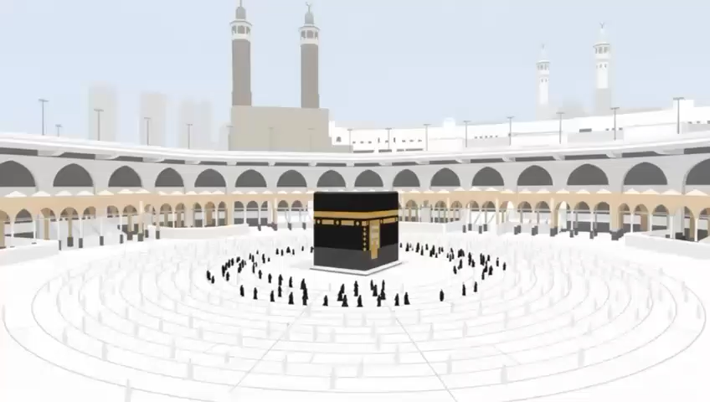
استمعوا إلى النص كي تسترجعوا أفكاره.
اختــتام الحــصة
استـماع وتحدث
أساليب
افتتاح الحصة

Slide 45
ما الأفكار التي علقت في أذهانكم حول موضوع النص؟
اختــتام الحــصة
استـماع وتحدث
أساليب
افتتاح الحصة
أَتَذَكَّرُ أَفْكارَ ٱلنَّصِّ.

Slide 46
ما الفكرة الرئيسة التي ناقشها النص؟
اختــتام الحــصة
استـماع وتحدث
أساليب
افتتاح الحصة
ما ٱلْفِكْرَةُ ٱلرَّئيسَةُ ٱلَّتي ناقَشَها ٱلنَّصُّ؟

Slide 47
ناقش النص الفكرة الرئيسة التالية . من يقرؤها؟
اختــتام الحــصة
استـماع وتحدث
أساليب
افتتاح الحصة
مَكَّةُ ٱلْمُكَرَّمَةُ مُلْتَقًى لِمُسْلِمي ٱلْعالَمِ، تَتَجَلّى فيهِ أَسْمى ٱلْقِيَمِ ٱلْإِنْسانِيَّةِ.

Slide 48
لتفسير الفكرة وتوضيحها أكثر. سنجيب جماعة عن الأسئلة التالية. من يجيب عن السؤال التالي؟
اختــتام الحــصة
استـماع وتحدث
أساليب
افتتاح الحصة
ما ٱلْمَعْلوماتُ ٱلَّتي قَدَّمَها ٱلنَّصُّ حَوْلَ مَكَّةَ ٱلْمُكَرَّمَةِ؟

Slide 49
نصحح جماعة. من يقرأ؟
اختــتام الحــصة
استـماع وتحدث
أساليب
افتتاح الحصة
تَقَعُ في ٱلْمَمْلَكَةِ ٱلْعَرَبِيَّةِ ٱلسُّعودِيَّةِ؛
تُعَدُّ أَقْدَسَ مَدينَةٍ في ٱلْعالَمِ ٱلْإِسْلامِيِّ؛
مِنْ أَكْثَرِ ٱلْأَماكِنِ زِيارَةً في ٱلْأَرْضِ؛
مَكانَ مَوْلِدِ ٱلنَّبِيِّ مُحَمَّدٍ ﷺ؛
مَهْدُ ٱلدَّعْوَةِ ٱلْإِسْلامِيَّةِ؛
تَحْتَضِنُ أَعْظَمَ مَسْجِدٍ لَدى ٱلْمُسْلِمينَ وَهُوَ بَيْتُ ٱللهِ ٱلْحَرامُ؛
مُلْتَقًى عالَمِيٌّ لِلْحُجّاجِ وَٱلْمُعْتَمِرينَ مِنْ شَتّى بِقاعِ ٱلْأَرْضِ...

Slide 50
من يجيب عن السؤال التالي؟
اختــتام الحــصة
استـماع وتحدث
أساليب
افتتاح الحصة
لِمَ ٱعْتَبَرَ ٱلنَّصُّ مَكَّةَ ٱلْمُكَرَّمَةَ مُلْتَقىً عالَمِيّاً؟

Slide 51
نصحح جماعة. من يقرأ؟
اختــتام الحــصة
استـماع وتحدث
أساليب
افتتاح الحصة
اِعْتَبَرَ ٱلنَّصُّ مَكَّةَ ٱلْمُكَرَّمَةَ مُلْتَقىً عالَمِيّاً لِأَنَّها تَسْتَقْبِلُ ٱلْحُجاجَ وَٱلْمُعْتَمِرينَ مِنْ شَتّى بِقاعِ ٱلْأَرْضِ.

Slide 52

هل تتفقون مع الفكرة التالية؟ مع تبرير مواقفكم.
اختــتام الحــصة
استـماع وتحدث
أساليب
افتتاح الحصة
مَكَّةُ ٱلْمُكَرَّمَةُ مُلْتَقىً عالَمِيٌّ.
ضِدَّ ٱلْفِكْرَةِ
مَعَ ٱلْفِكْرَةِ

Slide 53
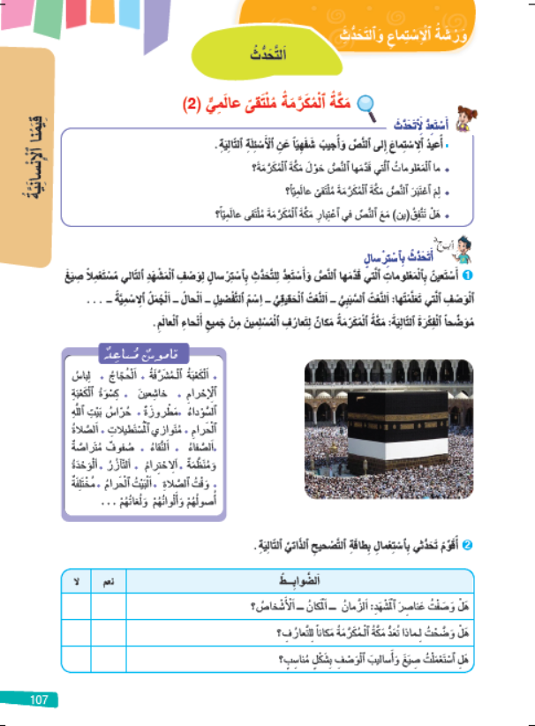
خذوا كراساتكم الصفحة 107. من يقرأ التعليمة؟
اختــتام الحــصة
استـماع وتحدث
أساليب
افتتاح الحصة

Slide 54

استعدوا للتحدث باسترسال لوصف المشهد.( يمكنكم تسجيل أفكاركم على دفتر البحث.)
اختــتام الحــصة
استـماع وتحدث
أساليب
افتتاح الحصة

Slide 55
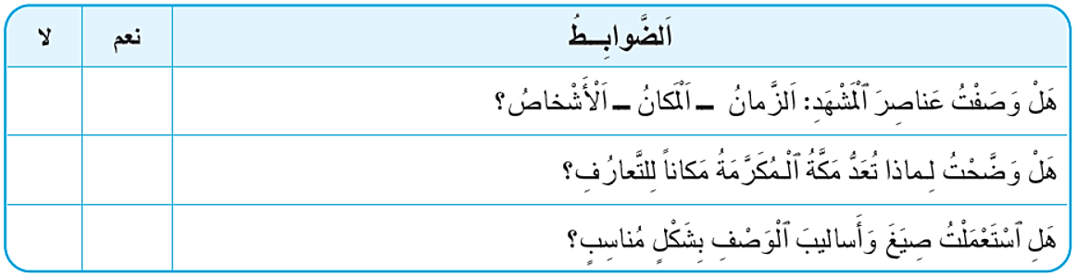
من يتحدث باسترسال؟ (مناقشة كل محاولة وفق الضوابط التالية ومطالبة التلاميذ بتسجيل النتيجة على كراساتهم).
اختــتام الحــصة
استـماع وتحدث
أساليب
افتتاح الحصة

Slide 56
اختتام الحصة
اختتام الحصة
ماذا تعلمت اليوم؟
الواجب المنزلي

Slide 57
من يذكرنا بالأساليب التي استعملناها للوصف؟
اختــتام الحــصة
استـماع وتحدث
معــــــــــجم
افتتاح الحصة
ما ٱلْأَساليبُ وَٱلظَّواهِرُ ٱللُّغَوِيَّةُ ٱلَّتي ٱسْتَعْمَلْناها لِلْوَصْفِ؟

Slide 58
من يذكرنا بأهم الأفكار التي وردت في النص السماعي" مكة المكرمة ملتقى عالمي"؟
اختــتام الحــصة
استـماع وتحدث
معــــــــــجم
افتتاح الحصة
ما أَهَمُّ ٱلْأَفْكارِ ٱلَّتي وَرَدَتْ فـي نَصِّ «مَكَّةُ ٱلْمُكَرَّمَةُ مُلْتَقًى عالَمِيٌّ»؟

Slide 59
استعدوا للحصة المقبلة بتوقع مضمون قصيدة" نداء التعايش" والتحقق منه.
اختــتام الحــصة
استـماع وتحدث
معــــــــــجم
افتتاح الحصة
أَتَوَقَّعُ مَضْمونَ قَصيدَةِ." نِداءُ ٱلتَّعايُشِ"، ثُمَّ أَتَحَقَّقُ مِنْ تَوَقُّعي.

Slide 60
الفائزون بنجمة السلوك هم:
اختــتام الحــصة
استـماع وتحدث
معــــــــــجم
افتتاح الحصة

Slide 61

إلى اللقاء في الحصة المقبلة.
اختــتام الحــصة
استـماع وتحدث
معــــــــــجم
افتتاح الحصة

Slide 62

بناء على إنجازات المتعلمين خلال الممارسة المستقلة
ما تقديرك لنسبة التحكم في هدف الدرس؟
تسجل النسبة على صفحة اليوم من مذكرة الأستاذ.

